Slide 1

Вирішую конфлікти та будую мир навколо себе
Створення та подальше функціонування шкільної служби порозуміння
Світлана Осійчук
соціальний педагог Зарічненського ліцею № 1
Зарічненської селищної ради

Slide 2
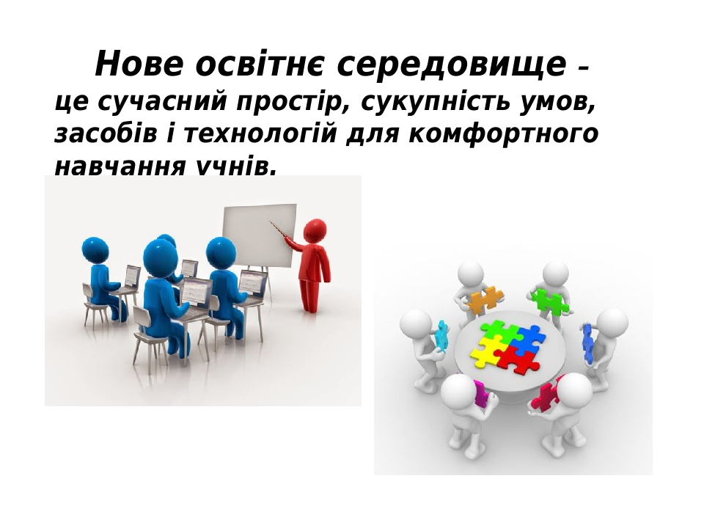

Slide 3
ФАСИЛІТАЦІЯ
ЗАХИСТ
СЕРЕДОВИЩЕ
БЕЗПЕЧНЕ
ОСВІТНЄ
НАСИЛЬСТВУ – НІ
ПОВАГА ЗАПОБІГАННЯ
ЗАКОНОДАВСТВО
МЕДІАЦІЯ

Slide 4
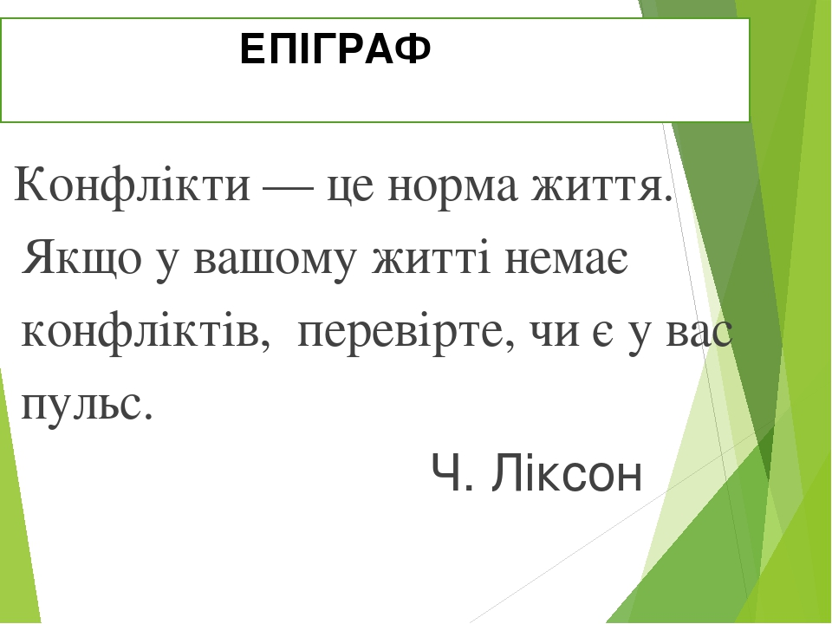

Slide 5

"Життя – це процес вирішення нескінченної кількості конфліктів. Людина не може уникнути їх. Вона може лише вирішити, брати участь у виробленні рішень або залишити це іншим"
Бенціон Вул.

Slide 6

Медіація – це добровільний і конфіденційний процес, у якому нейтральна третя особа (медіатор) допомагає сторонам знайти взаємоприйнятний варіант вирішення ситуації, що склалася. Особливою рисою медіації є те, що сторони спільно беруть на себе відповідальність за прийняття рішення та його виконання.

Slide 7

Хто такий медіатор
Медіатор – це спеціально підготовлений нейтральний та незалежний посередник, який, дотримуючись певних процедур, допомагає сторонам конфлікту у його врегулюванні, організовує та проводить медіацію. Медіатор не є арбітром або суддею, він не приймає рішення, як діяти, не осуджує і не оцінює дії сторін. Він створює та підтримує середовище, в якому учасники конфлікту можуть почути один одного, висловити свої думки та почуття з приводу ситуації, знайти та обговорити дії, як приведуть до її вирішення

Slide 8
Коло - відновна практика, що сприяє залученню до вирішення проблеми усіх зацікавлених осіб і забезпечує їхню активну участь в обговоренні ситуації та прийнятті рішень.
Головною особливістю Кола є те, що кожен з учасників має можливість висловити власну думку та бути почутим іншими шляхом проведення процедури, що забезпечує рівність усіх учасників.

Slide 9

Роль медіатора у процедурі вирішення конфлікту
Допомогти сторонам конфлікту вислухати один одного без
емоційного напруження
Запропонувати сторонам сформулювати, як вони бачать
вирішення ситуації
Допомогти узгодити ті способи виходу з ситуації, які
влаштовують кожну з сторін
Допомогти сторонам перевірити рішення, які приймаються, на
реалістичність
Висловити подяку за згоду вирішити конфлікт і впевненість,
що їх домовленість буде виконана

Slide 10

Подолати прояви насильства в закладі освіти допоможе медіація однолітків та відновні практики через запровадження діяльності служби порозуміння.

Slide 11
Шкільна служба порозуміння (ШСП)
(інша назва – «Шкільна служба розв’язання конфліктів» (ШСРК))
– це команда підготовлених старшокласників-посередників (медіаторів), які допомагають своїм одноліткам розв’язувати конфлікти мирним шляхом, використовуючи в роботі відновні практики – медіацію однолітків, коло прийняття рішень – працюють над формуванням безпечної атмосфери в навчальному закладі.

Slide 12
Мета діяльності служби порозуміння
сприяння вирішенню конфліктів мирним шляхом;
розбудова миру;
протидія насильству та жорстокому поводженню з дітьми;
формування поваги до прав і свобод людини;
нетерпимість до приниження честі та гідності людини, до її дискримінації за будь-якими ознаками.

Slide 13
Завдання служби порозуміння
допомога сторонам конфлікту знайти взаємоприйнятний варіант вирішення ситуації при застосуванні відновних практик;
формування вмінь та навичок у учасників/учасниць освітнього процесу вирішувати конфлікти ненасильницьким мирним шляхом;
профілактика насильства та жорстокого поводження в освітньому середовищі;
сприяння налагодженню позитивних стосунків між учасниками/учасницями освітнього процесу;
сприяння зниженню конфліктності та правопорушень у закладі освіти;
сприяння формуванню культури миру в учнівських колективах та закладі в цілому;
інформування учасників/учасниць освітнього процесу про принципи та цінності відновних практик тощо.

Slide 14
Принципи роботи служби порозуміння
1. Перевага цінностей медіації
Усі мають розуміти, що деякі речі обов’язкові, статичні та непорушні. Зокрема, добровільність участі, рівні права сторін, нейтральність медіатора/медіаторки, конфіденційність процесу, розподіл відповідальності за рішення.
2. Самостійність
Служба порозуміння має особливий статус, оскільки складається із волонтерів. Автономність доволі відносна та розповсюджується на вибір форм і методів роботи, на способи поширення інформації, організацію процесу медіації, постановку цілей. І, звичайно ж, на звітність.
3. Відкритість
Будь-хто з учасників/учасниць освітнього процесу може звернутися до служби порозуміння.
4. Розвиток
У служби порозуміння має бути постійний професійний супровід, який забезпечує безперервне навчання та супервізії. А сама служба завжди лишається гнучкою й готовою до змін.

Slide 15
Функції служби порозуміння
профілактична
попередження
ескалації та негативних
наслідків конфліктних ситуацій
педагогічна
самореалізація,
розвиток комунікативних
навичок та особистісних якостей
сервісна
допомога
у вирішенні конфліктних ситуацій
в учнівському середовищі
відновна
відновлення порушених стосунків,
статусу учасників та учасниць конфлікту
освітня
здобуття та вдосконалення
вмінь і навичок вирішення конфліктних
ситуацій, формування світогляду,
розвиток соціальних компетентностей
виховна
виховання відповідального
ставлення до власних вчинків та слів,
толерантного ставлення до емоцій та почуттів

Slide 16
Шляхи створення служби порозуміння
Організаційні та інформаційні:
ознайомити адміністрацію та педагогів з перевагами медіації, заручитися їхньою підтримкою;
детально і докладно розповісти про медіацію та службу порозуміння учасникам(-цям) освітнього процесу;
пройти навчання педагогу медіатору/медіаторці;
створити творчу групу з однодумців(-ок);
визначити, хто з педагогів/педагогинь стане у майбутньому координатором/координаторкою служби порозуміння.

Slide 17
Системні:
• включити впровадження відновних практик та служби порозуміння до річного плану роботи закладу;
• включити до освітнього процесу гурток «Вирішення конфліктів мирним шляхом. Базові навички медіації» та/або факультатив «Вирішую конфлікти та будую мир навколо себе»;
• включити службу порозуміння в структуру учнівського самоврядування;
• проаналізувати рівень конфліктності у закладі освіти, щоб у майбутньому мати можливість оцінити ефективність роботи служби порозуміння (анкетування серед учасників(ць) освітнього процесу).

Slide 18
Організаційні:
• відібрати учнів/учениць на роль медіаторів/медіаторок;
• провести тренінг для здобувачів освіти «Базові навички медіатора/медіаторки служби порозуміння закладу освіти»;
• скласти план роботи служби порозуміння (відповідно до річного плану роботи закладу освіти);
• визначити механізм діяльності служби (коли, як і де проходитимуть медіаційні сесії; у який спосіб справи надходитимуть до служби, хто і за якими критеріями здійснюватиме відбір тощо);
• подбати, аби служба порозуміння не втратила ефективність у майбутньому (спланувати проведення моніторингу та супервізій).

Slide 19
Як сформувати команду потенційних медіаторів та медіаторок
методом анкетування ;
за простим бажанням учнів/учениць;
за вибором педагогів/педагогинь;
підготувати вже існуючу групу;
у результаті впровадження програми гурткової роботи та/або факультативу (з практичного досвіду цей варіант є найбільш сприятливим, оскільки учні/учениці мають можливість протягом навчального року або семестру опанувати відповідний теоретичний матеріал, оцінити власні потреби та можливості в майбутній діяльності медіатора/медіаторки та служби порозуміння; як результат, маємо вмотивованих учнів-медіаторів/учениць-медіаторок служби);

Slide 20
Обов’язковою та важливою складовою в системі організації діяльності служби порозуміння закладу освіти є моніторинг та оцінка її ефективності.

Slide 21
Як створити шкільну службу порозуміння крок за кроком

Slide 22


Slide 23


Slide 24
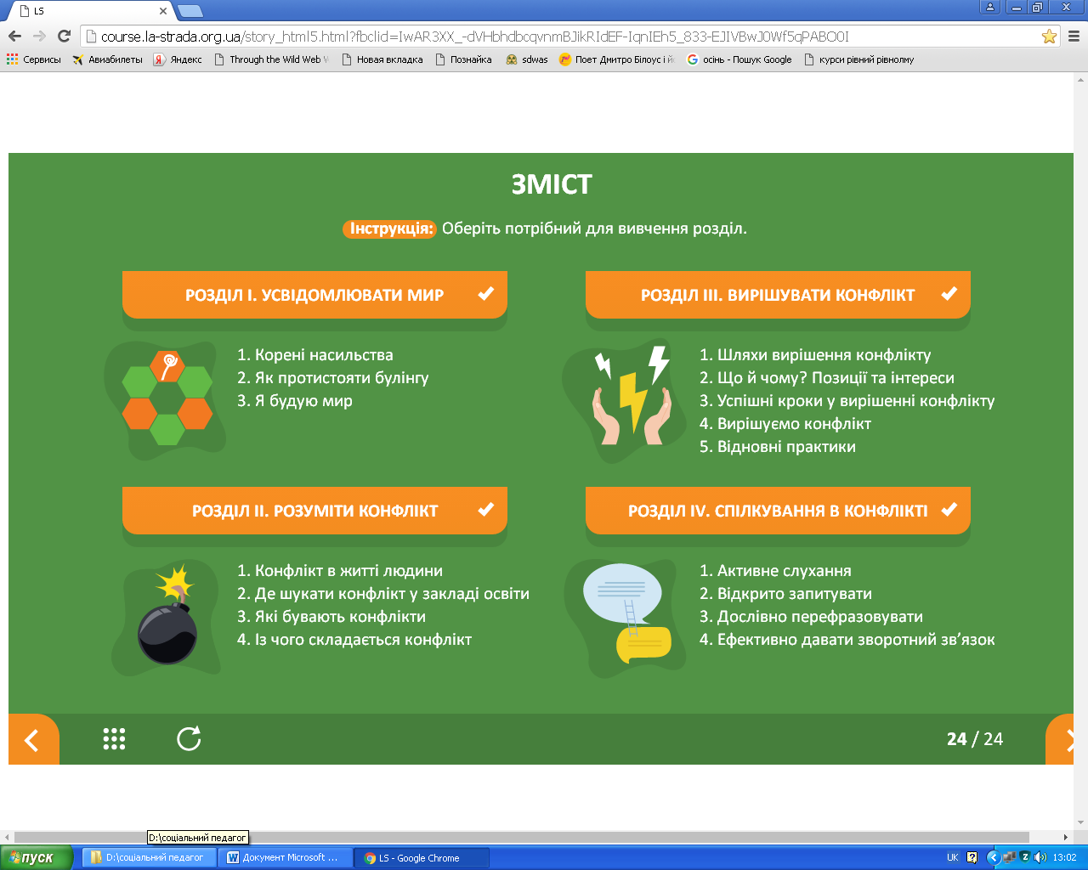

Slide 25
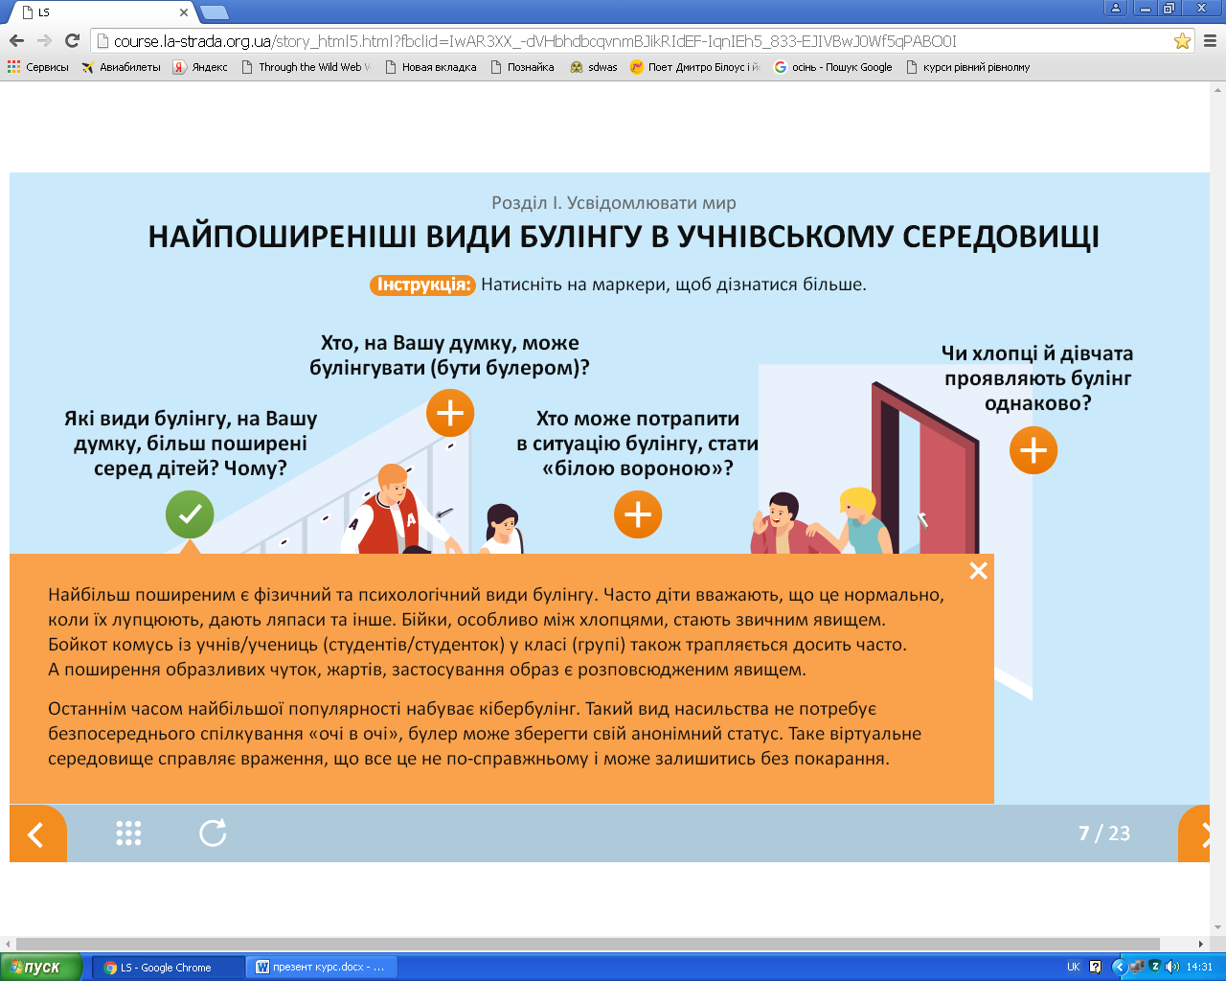

Slide 26
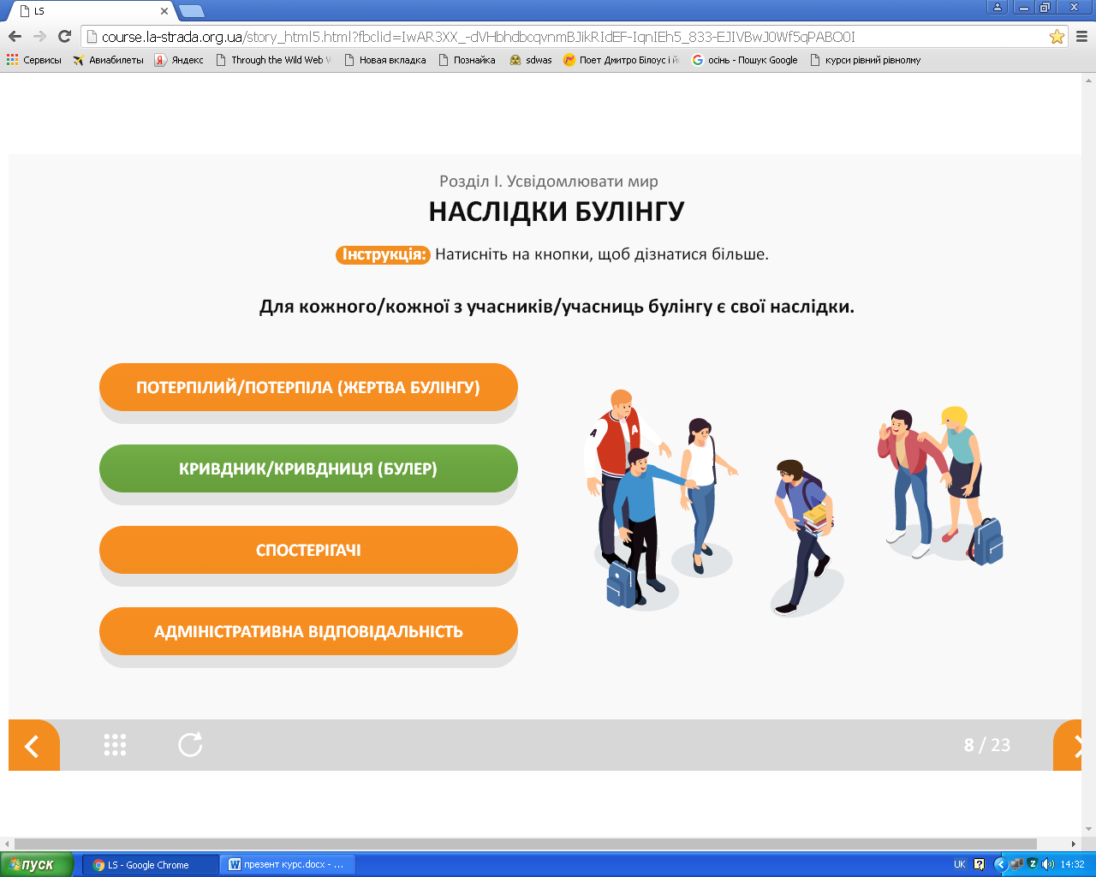

Slide 27

Осійчук Світлані Степанівни

Slide 28

Школа в якій приємно
навчатися

